Slide 1
11. maj 2021 Identificere analysere årsager, samt styrke samarbejdet MED

Slide 2
AMOKKs formål er at:
Udvikle, afprøve og evaluere et kompetenceudviklingsforløb for AMO/SU/MED i forhold til forebyggelse og håndtering af konflikter
Øge AMO/SU/MED viden om konflikter
Gøre AMO/SU/MED i stand til at arbejde strategisk med konfliktforebyggelse

Slide 3
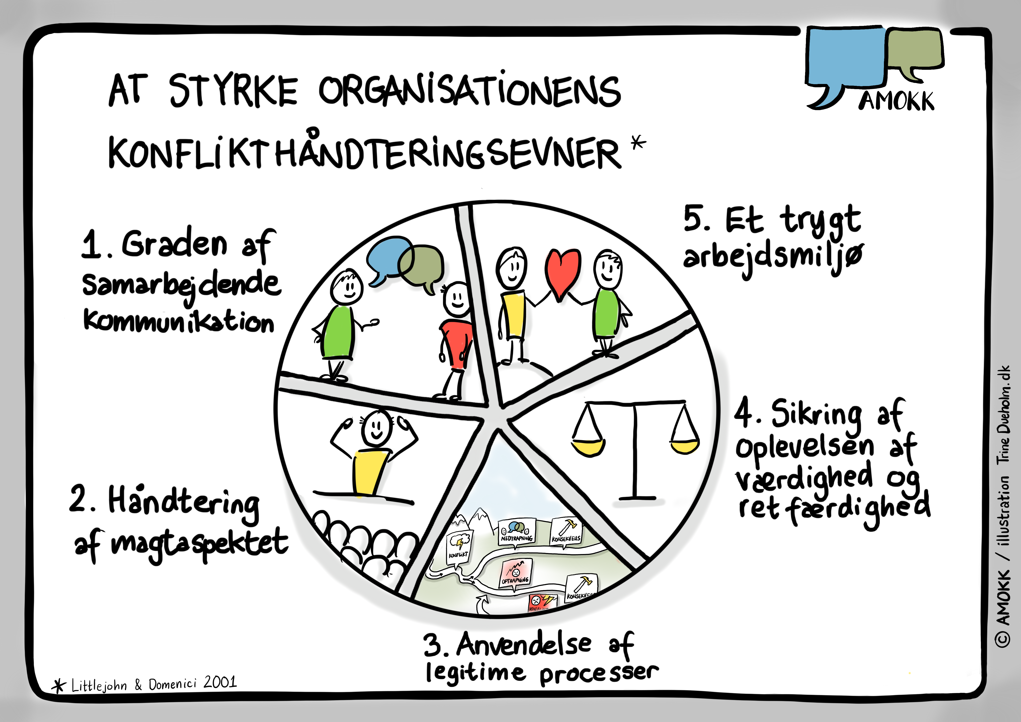

Slide 4
Kursusforløbets mål er at I efter kursusdagene er i stand til at:
Kursusmodul 1:
Identificere konflikter og analysere årsager, samt styrke samarbejdet i AMO/MED
Kursusmodul 2: Håndtere konflikter
Kursusmodul 3: Retningslinje og implementeringsplan til at håndtere og forebygge konflikter

Slide 5
Program 1. kursus dag kl. 9 – 15. 30
Velkomst og præsentation
Leveregler
Resultater fra hjemmeopgave, interviews og spørgeskema
Modeller til at forstå konfliktforløb og årsager
Analyser af konflikter på arbejdspladsen i grupper
Frokost
Fremlæggelse af analyser
Roller, opgaver og ansvar i AMO/MED
Hjemmeopgave til næste gang
Evaluering og afslutning

Slide 6
Præsentation af jer
Navn
Uddannelse/Baggrund
Ansat siden
Funktion i AMO/MED
Hvad forstår du ved konfliktbegrebet?

Slide 8
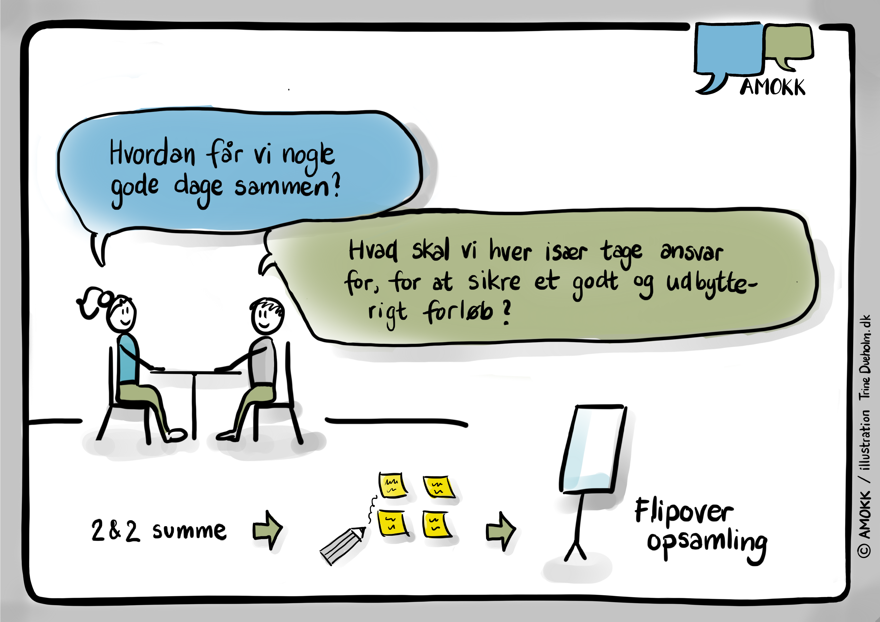

Slide 10
Forståelse af konflikter

Slide 11
Varme og kolde konflikter Sørensen og Grimsmo 2001
Varme konflikter | Kolde konflikter
Mellem mennesker Retter sig mod en frustration over den anden Styres af arbejdspladsen sociale normer om omgangsform og håndtering af modsætninger | Strukturelle interessemodsætninger mellem arbejdsgiver/tager, eller bruger/ansat Styret af OK, partssamarbejde og lovgivning, samt marked Påvirkes af MED/SU og AMO

Slide 12
Arbejdspladsens holdning til konflikter
Konflikter undertrykkes som uønskede
Konflikter løses en ad gangen
Systematisk konfliktløsning
Konflikter bruges strategisk

Slide 13
Konflikthåndteringsforståelse
FRA Hvordan kan jeg vinde?
TIL: Hvordan kan jeg
1. Få styr på mig selv?
2. Hjælpe den anden til at gå ind i en dialog?
3. Finde veje til at komme videre sammen?
4. Skabe psykologisk tryghed med en professionel uenighedskultur?
Notes:
Kan jeg få fem klik til at få tekst frem? Som jeg har sat animationer nu I PP

Slide 15
Rumfærgen Challenger
Rodney Rocha, NASA Ingeniør

Slide 16
Hvordan skaber vi psykologisk sikkerhed?
Psykologisk sikkerhed
Traditionel
At begå fejl er ikke acceptabelt!
Effektive mennesker begår ikke fejl
Selvbeskyttelse er vigtig
Lederens opgave er at undgå fejl
Fejl er et naturligt følge af at eksperimentere
Vi lærer af fejl ved at undersøge dem
Nysgerrighed
Lederens opgave er at skabe rum for læring

Slide 17
Pause

Slide 18
Identificering af konflikter

Slide 19
1. Hjemmeopgave til 1. kursusmodul
Hvilke konflikter ser I på jeres arbejdsplads?
Hvem er involveret?
Hvad drejer konflikterne sig om?
Skriv jeres eksempler på konflikter op på hver sin post it’s med beskrivelser af hvem, hvad og hvordan

Slide 20
Hvad viste interviewene om typer af konflikter og hvem der er involveret?

Slide 21
Hvad viste resultaterne fra spørgskemaerne om omfang og typer af konflikter og årsager hos jer?

Slide 22
Konflikter, - definition, udvikling og årsager

Slide 23
Èn definition af konflikter
Konflikter er uoverensstemmelser, der indebærer spændinger i og mellem mennesker.
Uoverensstemmelser henviser til den sag, man er uenige om.
Spændinger henviser til relationen mellem de uenige
* Center for Konfliktløsning
Notes:
Gerne have denne forside med, hvis I kan få den placeret elegant, da flere af de præsenterede metoder stammer fra dette hæfte.

Slide 27
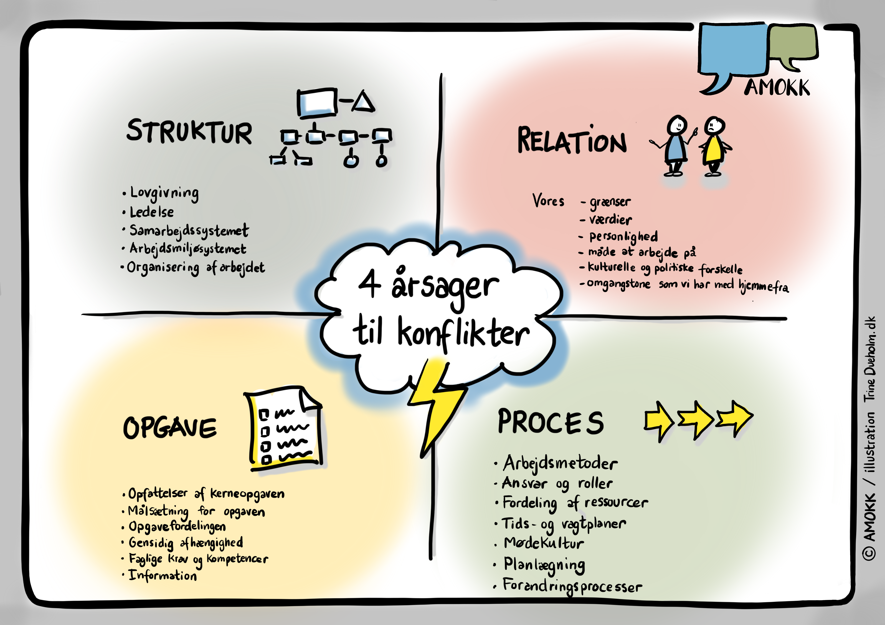

Slide 28
Hvordan kan vi analysere vores egne konflikter med konflikttrappen og de fire årsager?
Ud fra konkrete eksempler
Brug konflikttrappens trin til at analysere konflikten. Hvordan bevægede den sig op og ned?
Hvilke årsager ligger bag konflikten? Hvis I identificerer flere årsager så beskriv dem hver for sig.

Slide 29
Frokost

Slide 30
Opsamling

Slide 31
Roller og opgaver for hjælpere i konflikter på arbejdspladsen –
hvem gør hvad hvornår, hvordan og hvorfor i forhold til at identificere, håndtere og forebygge håndtere konflikter?

Slide 32
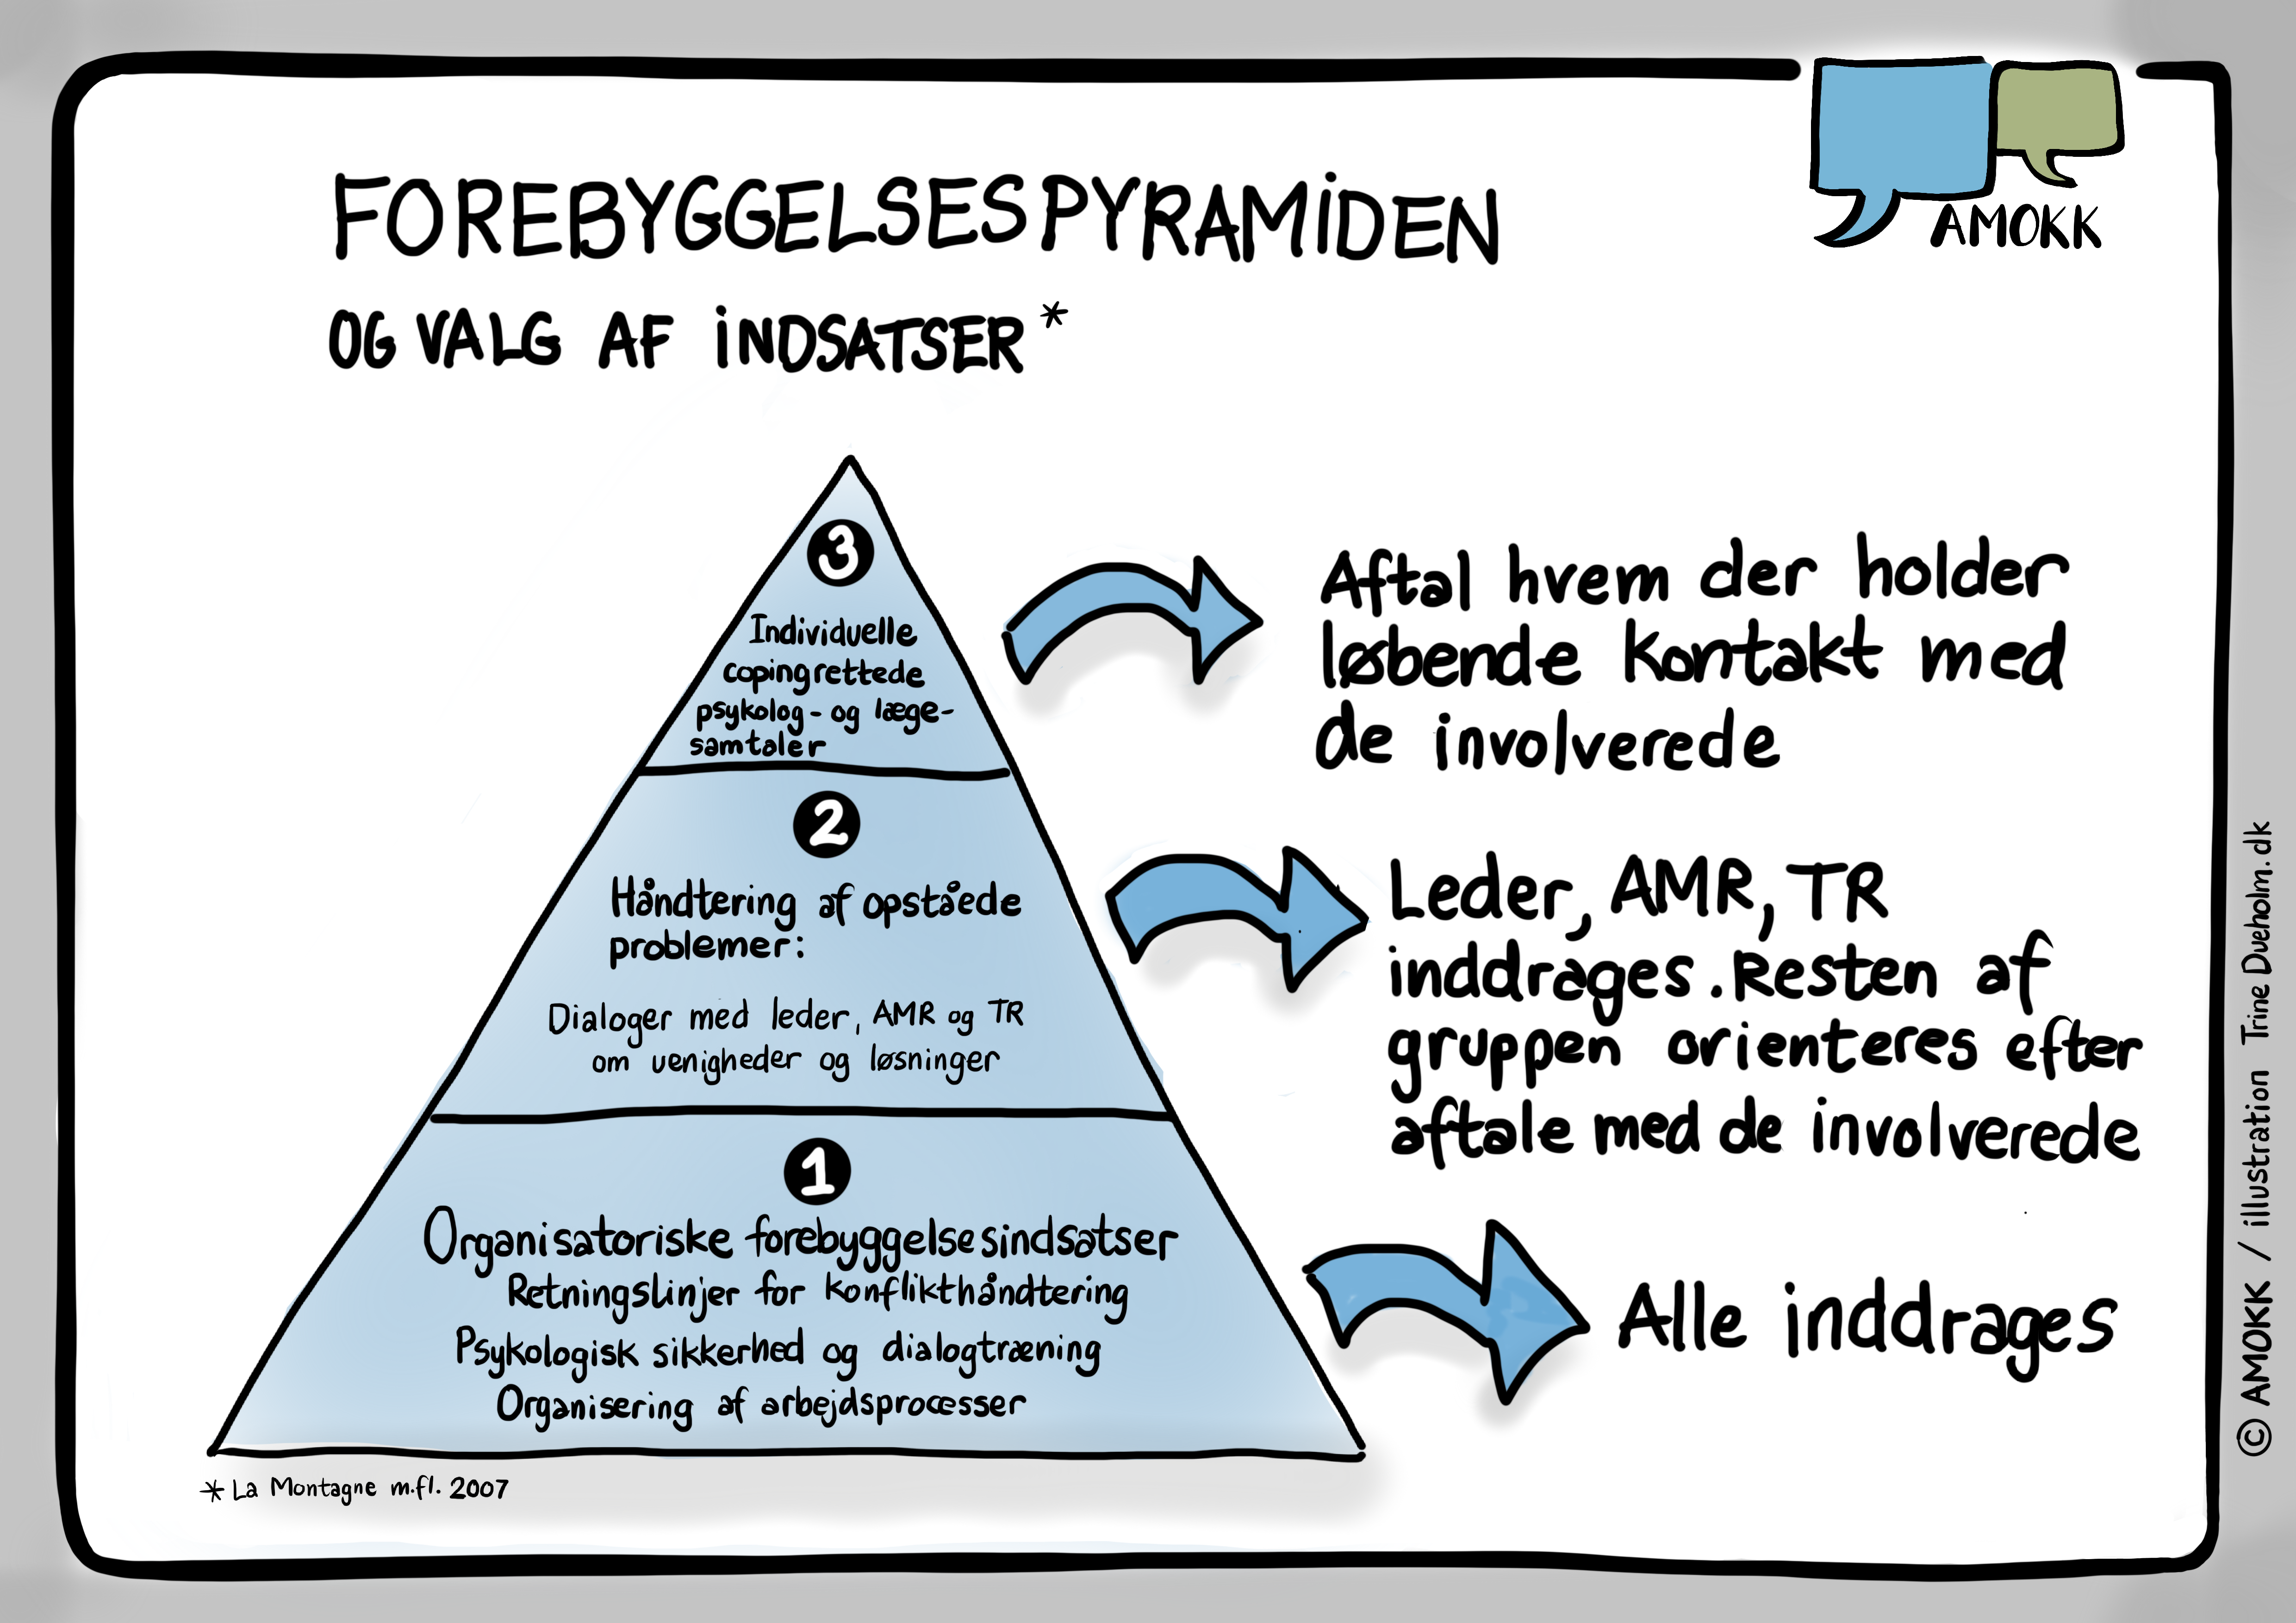

Slide 33
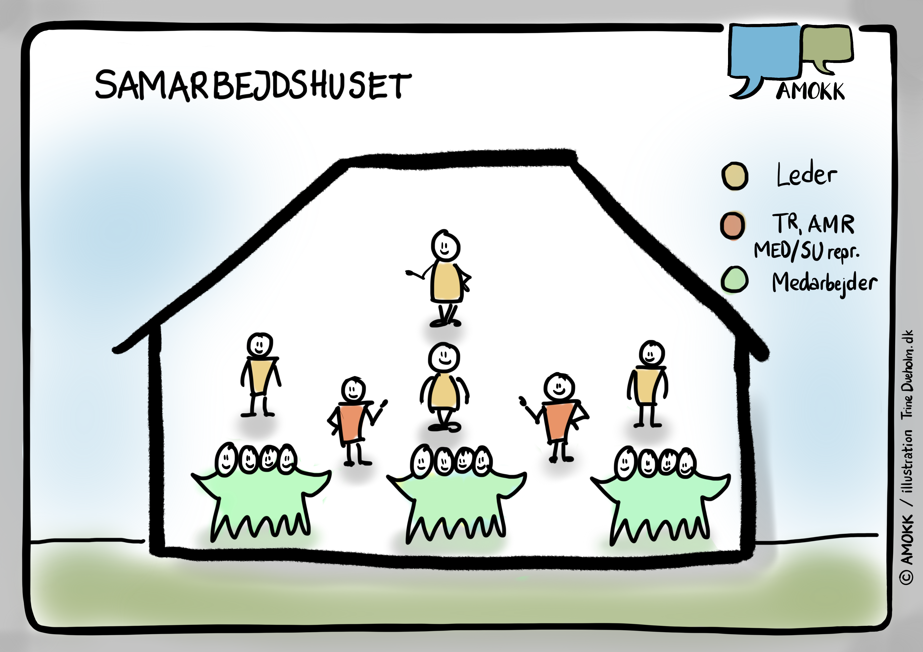

Slide 34
Udvikling I rollen som medarbejderrepræsentant og koordinator
Fra kun kollegafællesskabet til brobygger til ledelsen
Fra fortrolighed med kolleger til informationskanal til ledelsen (hvor og hvornår?)
Fra én position som medarbejder til flere positioner som medarbejder, brobygger, medansvarlig, håndtere flere informationer samtidigt, og fortrolighed
Integrere de nye positioner så de opleves som I en helhed
Hvor oplever I at opgaven bliver vanskelig ?

Slide 35
Perspektivøvelse
Hvem henvendte sig hvor?
I hvilken rækkefølge talte I med de involverede?
Hvordan gik I videre med informationerne?

Slide 36
Opgaven for rollerne på arbejdspladsen
Hvad er opgaven for:
Øverste leder
Nærmeste leder
AMR/TR/MED
Koordinator
I en henholdsvist: Grøn -Gul -Rød
- konfliktsituation?
En post’it for hver funktion for hver farve

Slide 37
Hjemmeopgave til næste gang
Dialoger med kolleger:
Hvilke håndteringsmetoder oplever i som hjælpsomme?
Hvilke ønsker er der til konflikthåndering og forebyggelse af konflikter?

Slide 38
Tjekke ud
Hvad har været det vigtigste i dag?
Hvad kan vi gå i gang med at bruge med det samme?
Gode råd til Lotte og Liv?

Slide 39
Tak for idag!
Bonus video Klaus Maigaard om MED systemet
https://www.youtube.com/watch?v=NYuG-OXT8_g

